Slide 1
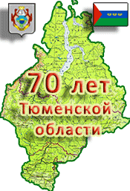
Муниципальное автономное образовательное учреждение Богандинская средняя общеобразовательная школа №1 Тюменского муниципального района
Классный ЧАС «Где живут вещи?»
Учитель истории
И обществознания
МАОУ Богандинской СОШ№1
пОдласова
анна геннадьевна

Slide 2
Как обычно, в красивом здании
Где хранится кладезь знаний
Обо всём, что нас окружает
И конечно, всегда поражает,
Здесь предметы культуры всей.
Что же это – __________!

Slide 3
МУЗЕЙ – ЭТО….
(от греч. «museion» – храм муз) – учреждение занимающееся сбором, хранением и изучением культурных ценностей.

Slide 4
ЭКСПОНАТ – ЭТО…
предметы и вещи, расположенные в музее, несущие культурную ценность.

Slide 5
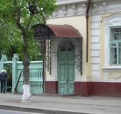
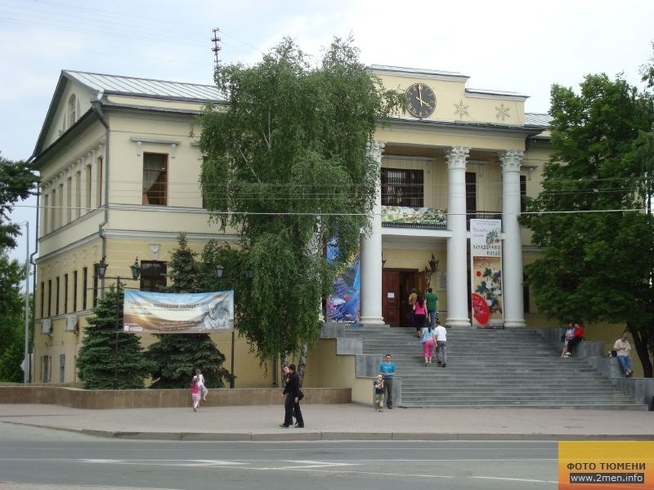
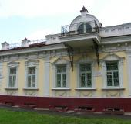
МУЗЕЙНЫЙ КОМПЛЕКС ТЮМЕНСКОЙ ОБЛАСТИ
Музей «Дом Машарова»
Музей «Городская Дума»

Slide 6
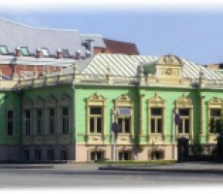
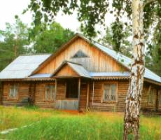
МУЗЕЙНЫЙ КОМПЛЕКС ТЮМЕНСКОЙ ОБЛАСТИ
Музей-усадьба Колокольниковых
Археологический музей-заповедник

Slide 7
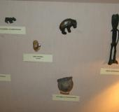
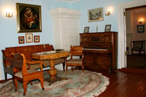
МУЗЕЙНЫЙ КОМПЛЕКС ТЮМЕНСКОЙ ОБЛАСТИ
Ялуторовский музей
Тобольский музей

Slide 8
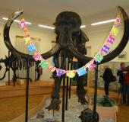
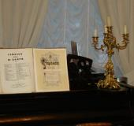
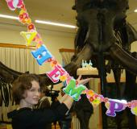
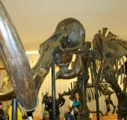
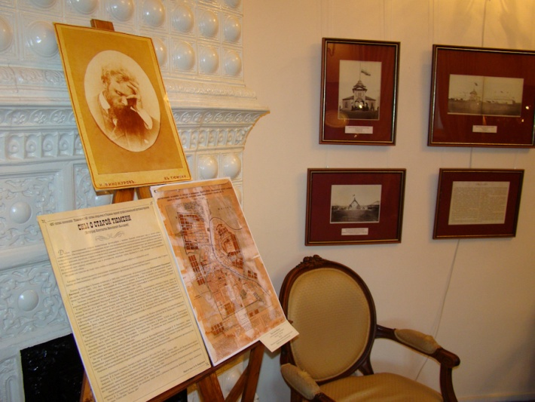
ВЫСТАВКИ МУЗЕЙНОГО КОМПЛЕКСА
День рождения мамонта
Семейный альбом

Slide 9
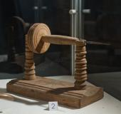
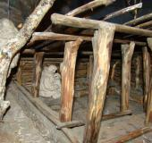
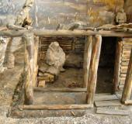
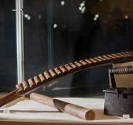
ВЫСТАВКИ МУЗЕЙНОГО КОМПЛЕКСА
Странные вещи
Археологический музей

